Slide 1

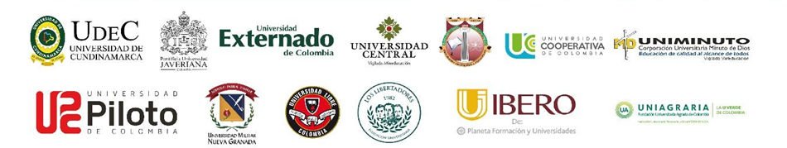
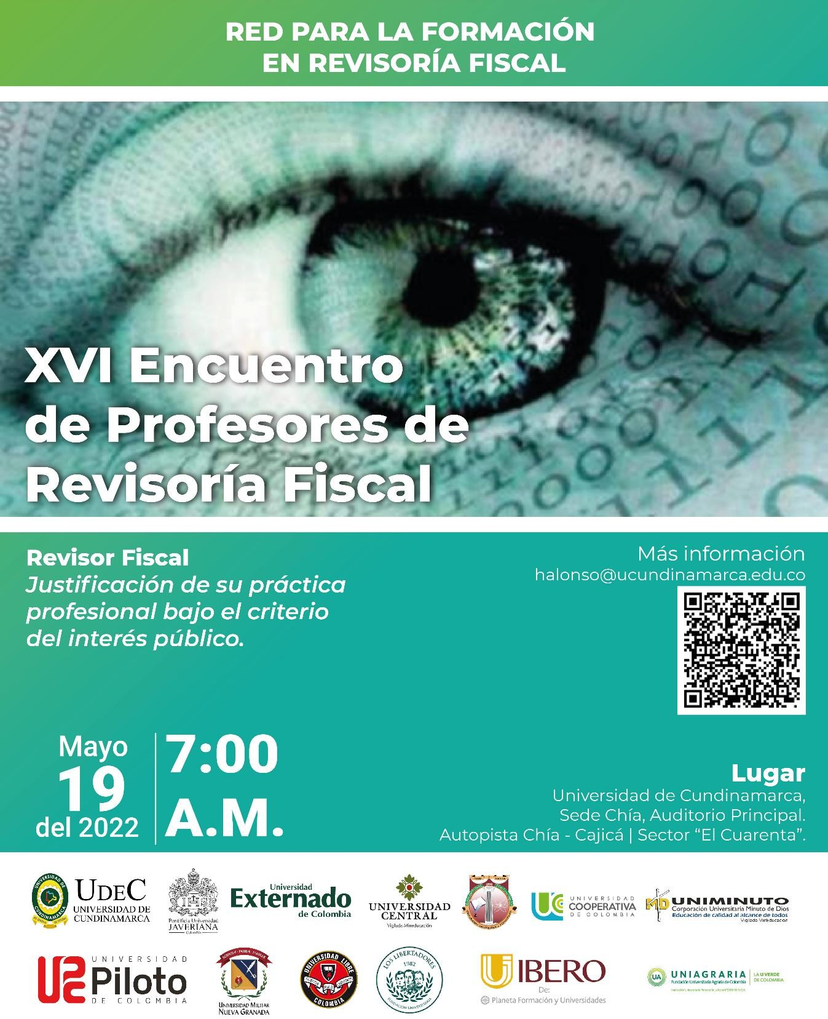

Retos Actuales de la Enseñanza y el Ejercicio de la Revisoría Fiscal: Una aproximación desde la mirada de la Academia, la empresa y el Estado.
XVII ENCUENTRO DE PROFESORES DE REVISORÍA FISCAL

Slide 2

Los Reportes de Sostenibilidad y el Ejercicio de la Revisoría Fiscal
C.P.T. Arlex German Angel Corredor
Docente Ibero
XVII ENCUENTRO DE PROFESORES DE REVISORÍA FISCAL

Slide 3
XVII ENCUENTRO DE PROFESORES DE REVISORÍA FISCAL
Objetivos
Metodología
Desarrollo
Conclusiones

Slide 4
XVII ENCUENTRO DE PROFESORES DE REVISORÍA FISCAL
Objetivo:
Conocer el grado de aplicación de los reportes de sostenibilidad con el ejercicio de la Revisoría Fiscal.

Slide 5
XVII ENCUENTRO DE PROFESORES DE REVISORÍA FISCAL
Metodología:
Exploratoria donde revisaré artículos relacionados con los reportes de sostenibilidad y la revisoría fiscal.

Slide 6
XVII ENCUENTRO DE PROFESORES DE REVISORÍA FISCAL
En la actualidad las empresas deben de realizar diferentes tipos de reportes que no solo van enfocados a la parte financiera o económica de las mismas, por lo cual la figura del revisor fiscal reviste una gran importancia frente a los diferentes temas y sobre todo en lo que tiene que ver con los reportes de sostenibilidad.

Slide 7
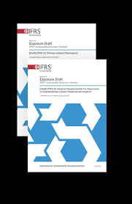


XVII ENCUENTRO DE PROFESORES DE REVISORÍA FISCAL

Slide 8
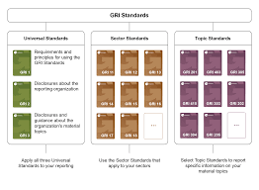
XVII ENCUENTRO DE PROFESORES DE REVISORÍA FISCAL

Slide 9
XVII ENCUENTRO DE PROFESORES DE REVISORÍA FISCAL
Tales informes son, de suma importancia ya que pueden ser relevantes para la toma de decisiones o pueden influir en sus decisiones así como lo dice (Suárez-Rico, 2021), pero desde la perspectiva de la profesión contable no es un tema que se haya incorporado dentro de los pénsum de las diferentes instituciones de educación superior, pero si ha tomado gran relevancia para todos los profesionales ya que estamos en un mundo globalizado y que utiliza estándares internacionales de información financiera (Fundación IFRS, 2022) lo que permite que todo el mundo hable el mismo idioma a nivel empresarial.

Slide 10
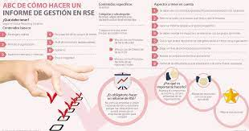
XVII ENCUENTRO DE PROFESORES DE REVISORÍA FISCAL

Slide 11
XVII ENCUENTRO DE PROFESORES DE REVISORÍA FISCAL
ESTANDARES UTILIZADOS POR LAS EMPRESAS
Global Reporting Initiative (GRI, 2023)
Accontability 1000 (AA 1000)
Responsabilidad Social (ISO 26000)
Principios de Ecuador (CFI)
Directrices OCDE
Estándares Internacionales de Sostenibilidad (SASB)

Slide 12
XVII ENCUENTRO DE PROFESORES DE REVISORÍA FISCAL
Conclusiones:
Contribuir al ejercicio de la revisoría fiscal en lo que tiene que ver con los reportes de sostenibilidad y su aplicación desde la profesión contable y en especial en el ejercicio de la revisoría fiscal.

Slide 13
XVII ENCUENTRO DE PROFESORES DE REVISORÍA FISCAL
MUCHAS GRACIAS

